Slide 2
Le droit international et européen de la sécurité sociale

Slide 3

Structuration de l’enseignement
Introduction
Lectures
Cas pratiques à préparer

Slide 4

La mobilité internationale
Dans le cadre des activités économiques des entreprises, la mobilité internationale des salariés peut prendre différentes formes
  « immersion totale » (contrat de « droit local » ; « sécurité sociale locale »)
  Rattachements maintenus avec le pays d’envoi
Statut “éclaté” du travailleur migrant :
  Droit de l’immigration
  Règles du droit du travail (Convention de Rome)
  Règles de droit de la sécurité sociale (1408/71 ; 883/2004)
  Protection sociale complémentaire (pensions de retraite directive 1998)
  Règles fiscales (droit national + conventions bilatérales)

Slide 5
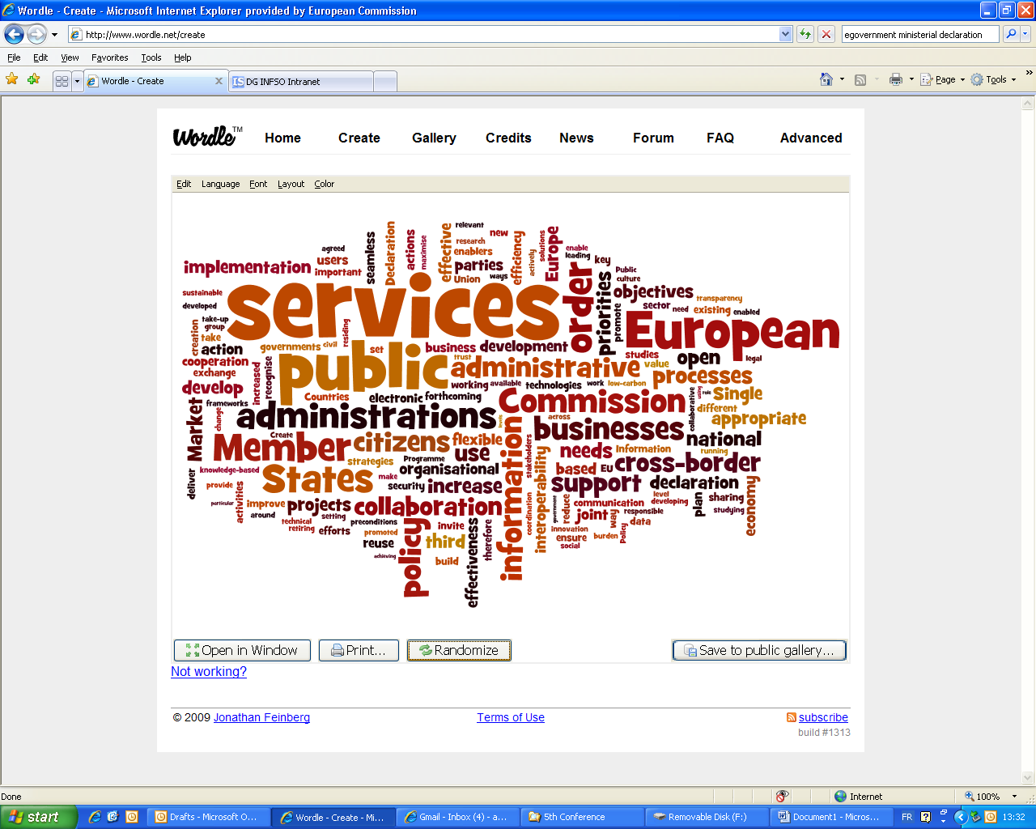
Ce qui doit être pris en compte en cas de mobilité internationale

Slide 6
QUESTIONS
SEJOUR
PERMIS DE TRAVAIL OU D’ACTIVITE
DROIT DU TRAVAIL
SECURITE SOCIALE
IMPOTS

Slide 7
Travailleurs migrants: réflexes
Permis de travail?
Visa?
Déclaration préalable?
Sécurité Sociale?
Droit du travail?
Fiscal?
Pas en cas de sous-traitance dans l’UE → Libre circulation des services
Check: en fonction de la nationalité des employés
Formulaire A1
“Noyau dur” du droit du travail
Règle des “183 jours”: impôts en France

Slide 8


Terminologie
Notions utilisées
  Droit de la sécurité sociale ≠ Droit fiscal
    Travailleur frontalier, employeur, résidence,…
  Droit de la sécurité sociale ≠
  Libres circulations (Traité UE)
    Travailleur salarié
  Droit de la sécurité sociale ≠ Droit du travail
    Directive Détachement (96/71)
Notes:
ATTENTION le droit fiscal ne gère pas tout ! A entendre certains consultants !!! Notions différentes !!!
Droit du travail : détachement = ds Directive
Droit fiscal : frontalier !
Directive : année/n° - Règlement n°/année

Slide 9
En droit de la sécurité sociale
Formulation du problème
La sécurité sociale est essentiellement liée à la législation nationale. Dans les régimes de sécurité sociale, le montant des prestations, les conditions d’allocation et la durée des versements sont définies par la législation nationale.
Ces régimes sont gérés par des organes nationaux régis par des règles et des réglementations nationales.
  Les litiges individuels quant à l’allocation ou au montant des prestations sont réglées par des cours ou des tribunaux nationaux.
  Le champ d’application des régimes de sécurité sociale est donc traditionnellement restreint au territoire d’un Etat particulier, voire même à une région d’un Etat.
Cette portée territorialement limitée peut se traduire par des règles nationales stipulant que seuls les ressortissants du pays auront droit aux prestations ou qu’elles ne seront versées qu’à ceux qui résident à l’intérieur des frontières de l’Etat.
Page 9

Slide 10
En droit de la sécurité sociale - Formulation du problème
Les migrants courent le risque d’être traités différemment des ressortissants de l’Etat dans lequel ils migrent.
  Il se peut tout simplement que celui ci refuse d’accorder des prestations aux non-ressortissants.
La territorialité de la sécurité sociale signifie que ceux qui décident de migrer à long terme vers un autre Etat sont susceptibles de perdre certains des droits de sécurité sociale acquis dans leur pays d’origine.
  Ils peuvent par exemple perdre le bénéfice des périodes de résidence, d’emploi ou d’activité économique acquis dans leur Etat d’origine, ces périodes n’étant pas prises en compte sous la législation de sécurité sociale de leur nouveau pays.
  Ce problème prend une ampleur particulière pour les pensions de vieillesse ou d’invalidité, lorsque l’allocation et le montant de la pension sont fonction des périodes reconnues de résidence, d’emploi ou d’activité économique.
Il se peut que les migrants dans un nouveau pays perdent le droit au versement d’une prestation qui leur avait été accordée dans leur pays d’origine.
Page 10

Slide 11
En droit de la sécurité sociale
Formulation du problème
Les droits aux prestations s’acquièrent sous condition d’une durée d’assurance ou de résidence.
NB: Il peut en résulter une discrimination envers les travailleurs migrants.
Par conséquent, des conflits de lois peuvent donc se présenter :
    Conflit de loi négatif, et/ou
    Positif.
Page 11

Slide 12

La solution
La mise en oeuvre d’un instrument juridique international
  Pour résoudre les conflits de loi
  Pour coordonner les législations afin
    de faciliter la libre circulation des assurés sociaux
    de protéger leurs droits de sécurité sociale en cas de carrière internationale

Slide 13
La solution
Les instruments de coordination ne concernent que les migrants.
  Ils ne modifient pas la substance du système national de sécurité sociale et
  n’ont pas d’incidence sur le montant des prestations ou les conditions d’allocation.
  Ils ne s’appliquent qu’aux situations où intervient un facteur transfrontalier.

Slide 14
La solution
Les instruments de coordination ne concernent que les migrants.
  Ces instruments assurent aux migrants un traitement équitable.
  Si la sécurité sociale relève de la législation nationale, la coordination relève de la législation internationale et repose fortement sur la coopération entre les Etats.

Slide 15
Sources de droit international
Droit interne « droit international unilatéral »
Les conventions bilatérales de sécurité sociale
  Coordination multilatérale dans le cadre du conseil de l’Europe
Le droit communautaire (coordination multilatérale)
Hiérarchie des sources

Slide 16
DROIT INTERNE

Slide 17

Application des règles internes
Détachement dans un autre Etat avec lequel la France
n’a pas conclu de convention bilatérale ou
qui n’entre pas dans le champ d’application des règlements communautaires
L. 761-1 et suiv. CSS
Notes:
Le détachement en matière de sécurité sociale n’a pas de caractère obligatoire car c’est un régime dérogatoire. Le détachement a pour but de maintenir le salarié auprès de la sécurité sociale de son pays d’origine. Le détachement est toujours limité dans le temps, ce qui lui confère un caractère temporaire.
«Les travailleurs détachés temporairement à l’étranger par leur employeur pour y exercer une activité salariée ou assimilée qui demeurent soumis à la législation française de sécurité sociale en vertu de conventions ou de règlements internationaux, sont réputés, pour l’application de cette législation, avoir leur résidence et leur lieu de travail en France».
Article L. 761-1 du Code de la sécurité sociale

Slide 18
Le droit interne
Pas de définition légale du détachement en droit du travail mais une définition existe en matière de protection sociale (art L.761-2 CSS)
  Maintien au régime de protection sociale du pays habituel d'emploi d’un travailleur, salarié ou non salarié, qui va, durant un temps déterminé, exercer son activité professionnelle sur le territoire d'un autre Etat
  Dans ce cas, le salarié relève du régime français de et du régime du pays d’accueil

Slide 19
Le droit interne
Le droit interne permet de détacher le salarié français, avec maintien au régime français de sécurité sociale pendant 3 ans renouvelables une fois
Délai de carence entre 2 périodes de détachement dans le même pays et pour la même entreprise = 2 ans (sauf si détachement initial moins de 3mois)
article R 761-1 CSS

Slide 20
Le droit interne
Au-delà de 6 ans, le détachement n’est plus possible
Mais L. 762-1 CSS Affiliation volontaire
  CFE
  Régime de base
Quid affiliation ARRCO AGIRC

Slide 21

Tableau de synthèse : extension territoriale ARRCO-AGIRC
 | Cas A | Cas B | Cas C’ | Cas D
Situation visée | Salariés recrutés en Métropole ou dans un DOM et envoyés à l'étranger | Salariés recrutés à l'étranger. | Salariés employés dans un COM (collectivité d’outre mer) | Salariés travaillant à l'étranger ou dans une COM non bénéficiaires d'une extension cas A, B ou C'
Bénéficiaires | Tous les salariés sans condition de nationalité (exceptée celle du pays où l'activité est exercée) : •• titulaires de droits inscrits à leur compte à l'ARRCO ou à l'AGIRC, ••ou cotisants à la CFE (ou régime local de Sécurité sociale pour les COM). | Tous les salariés sans condition de nationalité (exceptée celle du pays où l'activité est exercée) : •• titulaires de droits inscrits à leur compte à l'ARRCO ou à l'AGIRC, ••ou cotisants à la CFE (ou régime local de Sécurité sociale pour les COM). | Salariés français. Salariés ayant la nationalité de l'un des États de l'UE (application possible aux autres nationalités). | Tous les salariés sans condition de nationalité (exceptée celle du pays où l'activité est exercée) : •• titulaires de droits inscrits à leur compte à l'ARRCO ou à l'AGIRC, ••ou cotisants à la CFE (ou régime local de Sécurité sociale pour les COM).
Personnes souscrivant l'engagement | Entreprise située en France. Accord de chaque salarié sur son affiliation | Employeur étranger. Accord de chaque salarié sur son affiliation | Entreprise ou organisme implanté dans un COM | Salariés à titre individuel
Organisme compétent | Institution de l'entreprise située en France ou CRE/IRCAFEX | CRE/IRCAFEX | CRE/IRCAFEX | CRE/IRCAFEX

Slide 22
Le droit interne
    Les règles en matière d’assurance chômage.
    Article L.5422-13 du Code du travail : « (…) tout employeur est tenu d’assurer contre les risques de privation d’emploi tout salarié dont l’engagement résulte d’un contrat de travail, y compris les salariés détachés à l’étranger, ainsi que les salariés français expatriés ».

Slide 23
Le droit interne
Annexe IX au règlement général annexé à la Convention du 6 mai 2011 relative à l'indemnisation du chômage
Affiliation obligatoire :
  Dans le cas où il existe un contrat de travail avec un employeur établi en France dans la mesure où vous êtes ressortissant de l’un des Etats de l’UE ou de l’EEE.
  L’employeur est dans l’obligation de vous inscrire auprès de la caisse de chômage des expatriés dans les 2 mois qui suivent votre début d'activité à l'étranger.
Affiliation individuelle :
  Cas où votre employeur étranger a refusé l’affiliation.
  Délai de 6 mois à compter de votre date d’embauche pour déposer la demande d’affiliation. En cas de force majeure, une prolongation est accordée après accord de la commission paritaire des expatriés, pour une nouvelle période de 6 mois.
  Les 12 mois écoulés, perte définitivement toute possibilité de bénéficier de l’assurance chômage française.

Slide 24
« L’impatrié »
Salarié mis à disposition par un entreprise étrangère régime fiscal favorable
article 155 B du Code Général des Impôts
Notes:
Les bénéficiaires • Les personne transférées à compter du 1er janvier 2008• Le régime s’applique aux transferts intra-groupes ainsi qu’aux salariés et dirigeants directement recrutés de l’étranger (contrats locaux)• Nécessité d’établir sa résidence fiscale en France • Le régime est ouvert aux personnes n’ayant pas été résidentes de France pendant les5 années précédant la prise de fonction• Il s’applique jusqu’au 31 décembre de la 5ème année suivant celle de la prise de fonction• Il est exclusif du régime visé à l’article 81 A II du CGI (prime d’expatriation).
Déductibilité des cotisations de prévoyance et de retraite supplémentaire versées à des régimes étrangers• Exonération de la prime d’impatriation : • Exonération de la prime d’impatration (éléments de rémunérations liés au transfert enFrance)• Pour les salariés recrutés localement depuis l’étranger, exonération de la prime d’impatriation ou, sur option, d’une prime évaluée forfaitairement à 30% de la rémunération• Limites• La rémunération imposable du bénéficiaire ne peut être inférieure à la rémunération versée au titre de fonctions analogues dans l’entreprise ou dans des entreprises similaires (« rémunération de référence »).8Rappel du régime fiscal pour les impatriés : article 155 B• Exonération de la rémunération se rapportant à l’activité exercée à l’étranger• Plafonnement des exonérations :•Les salariés et dirigeants bénéficiaires seront, sur option, exonérés d’impôt sur le revenu :• Sur les éléments de rémunération liés à la mission (prime d’impatriation) et sur la rémunération afférente aux jours travaillés hors de France, dans la limite globale de 50% de leur rémunération totale• Ou sur la totalité de la prime d’impatriation et à hauteur de 20% des rémunérations se rapportant à l’activité exercée à l’étranger.

Slide 25
Régime particulier des cotisations vieillesse
Conditions
Art. D. 311-2-2 CSS
Exonération de cotisations vieillesse
Art. L. 311-2-2 CSS
Cette mesure concerne uniquement les ressortissants étrangers non visés par le règlement communautaire ou une convention bilatérale. Le salarié doit pouvoir justifier par ailleurs d'une assurance vieillesse ;
Notes:
Le salarié ne pas avoir été affilié, au cours des cinq années précédant la demande, à un régime français obligatoire d'assurance vieillesse, sauf pour des activités accessoires, de caractère saisonnier ou liées à leur présence en France pour y suivre des études, ou à un régime de sécurité sociale d'un Etat, auxquels s'appliquent les règlements communautaires de coordination des systèmes de sécurité sociale ;
Le salarié étranger doit avoir été présent au moins 3 mois dans l'établissement ou l'entreprise établis hors de France où ils exerçaient leur activité professionnelle immédiatement avant la demande.

Slide 26
La demande d’exemption
Sont jointes à la demande les pièces justificatives suivantes :
Une attestation d'assurance vieillesse couvrant la durée de la période d'exemption
Les bulletins de salaire ou, à défaut, une attestation de l'employeur relative à la période minimale de trois mois mentionnée au septième alinéa de l'article L. 111-2-2
Une déclaration sur l'honneur du salarié ou de l'employeur attestant que le salarié n'a pas été soumis au régime de sécurité sociale d'un Etat auquel s'applique le règlement communautaire de coordination des régimes de sécurité sociale pour la période mentionnée alinéa 6 de l'article L. 111-2-2 CSS

Slide 27
LES INSTRUMENTS INTERNATIONAUX

Slide 28
Les instruments internationaux de sécurité sociale
  ils sont conclus entre deux pays, on parlera d’accord bilatéral.
  Si ils lient plusieurs pays, on parlera d’accord multilatéral ou de convention multilatérale.
Les instruments internationaux facilitent la libre circulation des personnes d’un pays vers un autre en préservant les droits aux prestations de sécurité sociale.

Slide 29
La coordination internationale des systèmes de sécurité sociale par les conventions bilatérales
http://www.cleiss.fr/docs/textes/index.html
www.secu.lu

Slide 30
Les conventions bilatérales
Ce sont des traités conclus entre deux Etats
Ils créent des droits et des obligations juridiques en matière de sécurité sociale
Les règles qui les régissent sont codifiées dans la « Convention de Vienne sur le droit des traités » 1969

Slide 31
Pourquoi des conventions ?
Pour donner ou conserver des droits aux
étrangers (migrants ou résidents)
par
la coordination des systèmes nationaux de sécurité sociale
au moyen
de conventions de sécurité sociale

Slide 32
Conventions bilatérales
La convention bilatérale est un instrument d’accompagnement des migrations internationales
La convention bilatérale tient compte de situations particulières
La convention bilatérale se fonde généralement sur la réciprocité

Slide 33
Les éléments de la convention bilatérale
définir
Le champ d’application matériel
Le champ d’application personnel
Le champ d’application territorial

Slide 34
Le champ d’application matériel
définir
Quels risques ou éventualités
maladie, chômage, vieillesse, accidents du travail, prestations familiales, maternité, invalidité, décès

Slide 35
Le champ d’application matériel Exemples
Convention de sécurité sociale du 17 décembre 1965 avec Isräel
La convention ne prévoit pas de coordination en matière d'assurance maladie, ni en matière d'assurance invalidité.
En matière d'assurance maternité, décès et prestations familiales, seule la totalisation des périodes d'assurance pour l'ouverture des droits dans le nouveau pays d'emploi est prévue.

Slide 36
Le champ d’application matériel Exemples
Convention générale du 28 mars 1973 avec le Niger
Protocole n° 1 du 28 mars 1973 relatif au maintien de certains avantages de l'assurance maladie des assurés sociaux français ou nigériens qui se rendent au Niger.
La convention franco-nigérienne ne contient aucune disposition de coordination pour la branche maladie et l'assurance décès.
Toutefois, dans le Protocole n°1 relatif au maintien de certains avantages de l'assurance maladie à des assurés sociaux nigériens ou français qui se rendent au Niger, le travailleur peut bénéficier du maintien des prestations de l'assurance maladie pour une durée limitée à six mois lors d'un transfert de résidence autorisé.

Slide 37
Le champ d’application personnel
définir
Quelles personnes
Ressortissants Réfugiés Apatrides Ressortissants de pays tiers
Population résidente Population active Salariés Certains groupes de salariés

Slide 38
Le champ d’application personnel Exemples
Convention de sécurité sociale du 16 janvier 1985 avec la Côte-d’Yvoire
Les ressortissants de l'un des États contractants, qui exercent ou ont exercé une activité salariée. (art. 2)

Slide 39
Le champ d’application personnel Exemples
Accord de sécurité sociale du 2 mars 1987 avec les Etats-Unis
Les travailleurs salariés et non salariés, ressortissants français ou américains qui sont ou ont été soumis à la législation de l'un ou l'autre des États contractants (art. 5).
Les ressortissants d'États tiers peuvent se voir appliquer certaines dispositions de l'accord.

Slide 40
Le champ d’application personnel Exemples
Accord de sécurité sociale du 25 février 2005 avec le Japon
Personnes concernées (article 3)
Travailleurs ou anciens travailleurs salariés ou non salariés qui sont ou ont été soumis à la législation de l’un ou l’autre État. Les ressortissants d’États tiers peuvent également bénéficier des dispositions de l’accord.

Slide 41
Le champ d’application personnel Exemples
Protocole d'entente du 19 décembre 1998 relatif à la protection sociale des élèves et étudiants
Élèves, étudiants, stagiaires non rémunérés, participants à la coopération franco québécoise, de nationalité française, de nationalité canadienne assurés d'un régime québécois, ainsi que les ayants droit des personnes précitées.

Slide 42
Le champ d’application territorial
Article 29 de la convention de Vienne:
« A moins qu’une intention différente ne ressorte du traité ou ne soit par ailleurs établie, un traité lie chacune des parties à l’égard de l’ensemble de son territoire. »

Slide 43
Le champ d’application territorial Exemples
Convention générale de sécurité sociale du 1er octobre 1980 avec l’Algérie
En ce qui concerne la France : les départements européens et d'outre mer (pas les TOM)
En ce qui concerne l'Algérie : le territoire de la République algérienne.

Slide 44
Les principes de la coordination
Egalité de traitement
Détermination de la législation applicable
Totalisation des périodes d’assurance
Conservation des droits acquis ou en cours d’acquisition
Versement des prestations à l’étranger
+
Entraide administrative

Slide 45

Dispositions modèles pour un accord bilatéral en matière de sécurité sociale et rapport explicatif
Publication du Conseil de l’Europe

Slide 46
Instruments multilatéraux de coordination

Slide 47
Le droit de l’Union européenne

Slide 48
Libre circulation des personnes
Le Règlement (UE) n ° 492/2011 du Parlement européen et du Conseil du 5 avril 2011 relatif à la libre circulation des travailleurs à l’intérieur de l’Union.
Les citoyens européens bénéficient du droit de circuler librement dans l’Union européenne (UE). Afin d’assurer la mobilité des travailleurs au sein de l’UE, ce règlement interdit toute discrimination fondée sur la nationalité des citoyens européens qui souhaitent occuper un emploi dans un autre État membre.

Slide 49
Libre circulation des personnes
l’article 7 du Règlement (UE) n° 492/2011, les travailleurs migrants ont droit aux mêmes avantages sociaux et fiscaux que les travailleurs nationaux.
  Les avantages sociaux ont été définis par la Cour de justice européenne comme couvrant tous les avantages qui, liés ou non à un contrat d'emploi, sont généralement reconnus aux travailleurs nationaux en raison, principalement, de leur qualité objective de travailleurs ou du simple fait de leur résidence ordinaire sur le territoire national, et dont l'extension aux travailleurs ressortissants d'autres États membres apparaît dès lors comme de nature à faciliter leur mobilité et leur intégration dans l'État membre d'accueil.

Slide 50
Coordination des systèmes de sécurité sociale en Europe
RÈGLEMENT (CE) N° 1408/71 du 15 juin 1971 sur la sécurité sociale des travailleurs migrants
RÈGLEMENT (CE) N° 883/2004 du 29 avril 2004 portant sur la coordination des systèmes de sécurité sociale
RÈGLEMENT (CE) No 987/2009 du 25 septembre 2009
RÈGLEMENT (UE) No 1231/2010 du 24 novembre 2010visant à étendre le règlement (CE) no 883/2004 et le règlement (CE) no 987/2009 aux ressortissants de pays tiers qui ne sont pas déjà couverts par ces règlements uniquement en raison de leur nationalité

Slide 51
Turquie
Décision n° 3/80 du Conseil d’association du 19 septembre 1980 relative à l'application des régimes de sécurité sociale des États membres des Communautés européennes aux travailleurs turcs et aux membres de leur famille (JOCE n° C 110 du 25 avril 1983)
Vise
  - travailleurs qui sont ou ont été soumis à la législation de l'un ou de plusieurs des États membres et qui sont des ressortissants de la Turquie,
  - aux membres de la famille de ces travailleurs, qui résident sur le territoire de l'un des États membres,
  - aux survivants de ces travailleurs
Notes:
Les relations entre l'Union européenne et la Turquie sont basées sur un accord d'association, dit accord d'Ankara, signé le 12 septembre 1963 et entré en vigueur le 1er décembre 1964. Cet accord est complété par la signature, le 23 novembre 1970, d'un protocole additionnel. A l'origine, l'objectif premier de l'association était de préparer l'adhésion de la Turquie à la Communauté économique européenne. Ensuite, le volet social de ces textes devait faciliter la liberté de circulation des personnes : l'entrée libre de la main d'œuvre turque sur le territoire communautaire, au plus tard le 30 novembre 1986. La conjoncture n'a pas permis la réalisation de ces deux grands projets. C'est alors qu'un organe politique mixte, le Conseil d'association CEE-Turquie, est intervenu sur un autre terrain, plus juridique cette fois, pour défendre les droits des travailleurs turcs vivant au sein de la Communauté. Ce conseil a adopté successivement la décision n° 1/80 et la décision n° 3/80 du 19 septembre 1980. Le but est d'améliorer la situation des ressortissants turcs déjà régulièrement installés sur le marché du travail des Etats membres. La décision n° 1/80 précise les droits des travailleurs turcs en matière d'emploi. Les droits conférés (renouvellement du permis de travail, l'octroi du permis de séjour) placent les travailleurs turcs dans une situation privilégiée par rapport aux autres ressortissants extra-communautaires. La décision n° 3/80 est relative à l'application des régimes de sécurité sociale des Etats membres aux travailleurs turcs et aux membres de leur famille. Concrètement, il s'agit de l'application aux ressortissants turcs du principe de l'égalité de traitement en matière de protection sociale. Finalement, ce sont les recours individuels basés sur ces instruments juridiques et les arrêts de la Cour de justice des Communautés européennes qui vont faire naître un véritable statut juridique pour les travailleurs turcs. En reconnaissant que le droit issu du droit d'association CEE-Turquie fait partie intégrante du droit communautaire et a un effet direct, la Cour a développé une jurisprudence très protectrice pour les Turcs vivant en Europe.

Slide 52
EEE
Depuis le 1er juin 2012, les règlements modernisés (CE) n°883/2004 et (CE) n° 987/2009 sont applicables à la Norvège, l’Islande et le Liechtenstein avec l'entrée en vigueur des décisions 76/2011 du 1er juillet 2011 et n° 133/2011 du 2 décembre 2011 du Comité mixte de l’Espace économique européen qui mettent à jour l’annexe VI de l’Accord EEE

Slide 53
Suisse
Depuis le le 1er avril 2012, les règlements (CE) n°883/2004 et (CE) n° 987/2009 sont applicables dans les relations entre la Suisse et les États membres de l'Union européenne, avec l'entrée en vigueur de la décision n° 1/2012 du 31 mars 2012, du comité mixte institué par l'Accord entre la Communauté européenne et ses Etats membres, d'une part, et la Confédération Suisse, d'autre part.

Slide 55
Ressortissants d’Etats tiers
Depuis le 1er janvier 2011, les ressortissants des pays non membres de l’UE («ressortissants de pays tiers») se trouvant dans une situation transfrontalière et qui résident légalement dans un État de l’Union européenne,
à l’exception du Danemark et du Royaume-Uni peuvent bénéficier de cette coordination (opt out)
Règlement UE n° 1231/2010 qui a étendu les règles de la coordination modernisée aux ressortissants de pays tiers dans les relations entre les États membres de l’Union européenne sauf le Danemark et le Royaume-Uni .

Slide 56
Règlements 1408/71 et 574 /72 restent applicables
Dans les relations entre
  la Suisse d’une part et
  la Norvège, l’Islande et le Liechtenstein d’autre part,
Avec le Royaume-Uni pour les ressortissants de pays tiers,
  dans la mesure où le règlement (CE) n° 859/2003 (qui étendait le règlement (CEE) n° 1408/71 aux ressortissants de pays tiers) n’a pas été abrogé en ce qui concerne le Royaume Uni.

Slide 57
Références légales
CADRE DE REFERENCE JURIDIQUE COMPLEMENTAIRE
Décisions de la C.A.C.S.S.S. (Commission administrative pour la coordination des systèmes de sécurité sociale – remplace la Commission administrative des travailleurs migrants)
  Exemples :
    Décision A1 du 12 juin 2009
      l’établissement d’une procédure de dialogue et de conciliation relative à la validité des documents
      la détermination de la législation applicable
      le service des prestations
    Décision A2 du 12 juin 2009
      détachement
Guide pratique de la Commission européenne
  Partie 1 (« La législation applicable aux travailleurs »), juillet 2010

Slide 58
Coordination des systèmes de sécurité sociale
Contexte : absence de droit de sécurité sociale propre aux personnes qui se déplacent à l’intérieur de l’U.E.
Réglementation élaborée en application de l’article 48 T.F.U.E. donnant en cette matière compétence au Parlement européen et au Conseil pour assurer
  la totalisation de toutes les périodes prises en considération par les différentes législations nationales en vue
    de l’ouverture et du maintien du droit aux prestations et
    pour leur calcul
  le paiement des prestations aux personnes résidant sur le territoire d’un Etat membre
Applicabilité directe des règlements
  Insertion immédiate dans les droits nationaux sans nécessité de mesure de transposition

Slide 59
Champ d’application
  Champ d’application personnel
    Extension
      Abandon des critères catégoriels (travailleurs, étudiants..)
      Elargissement à tous les citoyens, y compris les inactifs
      Simplification de la notion de membre de la famille
    Conditions
      Être assuré contre au moins un risque en matière de sécurité sociale
      Être (ou avoir été) soumis à la législation d’un Etat membre
      Ne pas être dans une situation purement interne à un Etat membre
        Nb cependant : important arrêt de la C.J.U.E. RUIZ ZAMBRANO du 8 mars 2011 (C-34/09)

Slide 60
4. Champ d’application
  Champ d’application matériel
    Secteurs traditionnellement couverts (cotisations et prestations)
      Prestations familiales
      Chômage
      Soins de santé
      Risques professionnelles
      Vieillesse
    Extension aux secteurs suivants
      Prestations de paternité
      Prestations de préretraite

Slide 61
4. Champ d’application
    Exclusion
      Assistance sociale et médicale
        Nb : à rattacher à la question des prestations spéciales à caractère non contributif
      Prestations aux victimes de guerre, d’actions militaires, d’attentats terroristes, …
        Voir Règlement (CE) n° 988/2009 du Parlement européen et du Conseil du 16 septembre 2009 modifiant le Règlement (CE) n° 883/2004 portant sur la coordination des systèmes de sécurité sociale et déterminant le contenu de ses annexes

Slide 62
Principes généraux de la coordination
    Unicité de la législation applicable
    Référence constante au principe d’égalité de traitement
    Exportation des prestations
    Le principe de l’assimilation de prestations, de revenus, de faits ou d’événements
    Totalisation des périodes d’assurance
    Principe de bonne administration

Slide 63
La détermination de la législation applicable en sécurité sociale
Aperçu des règles de principe du Règlement n° 883/2004, … mais aussi du Règlement n° 1408/71
Notes:
63

Slide 64
Attention articulation entre règlements anciens et nouveaux est complexe
• Les dispositions transitoires prévoient une option :
• Soit la personne reste soumise à la législation déterminée en fonction de l’ancien règlement aussi longtemps que sa situation reste inchangée, mais dans la limite d’une durée maximale de 10 ans à compter de l’entrée en vigueur du nouveau règlement
• Soit elle introduit une demande en vue d’être soumise au nouveau règlement

Slide 65
Le Règlement 1408/71 continue à s’appliquer
  Dans les situations impliquant les membres de l’AELE
      Convention instituant l'Association Européenne de Libre-Echange (AELE) Conclue à Stockholm le 4 janvier 1960
      Article 21
      l'appendice 2 de l'annexe K et au protocole à l'annexe K
  Règlement n° 859/2003: extension aux nationaux de pays tiers (2003):
    Dans une situation transfrontalière intra-UE
    Résidant légalement sur le territoire d’un Etat membre de l’UE [Non accepté par le Danemark]
    Mais le règlement n’est pas applicable pour les non communautaires
Notes:
Art. 21 Coordination des systèmes de sécurité sociale
En vue d'assurer la libre circulation des personnes, les Etats membres règlent, conformément à l'appendice 2 de l'annexe K et au protocole à l'annexe K sur la libre circulation des personnes entre le Liechtenstein et la Suisse, la coordination des systèmes de sécurité sociale dans le but de garantir notamment:
a)l'égalité de traitement;b)la détermination de la législation applicable;c)la totalisation, pour l'ouverture et le maintien du droit aux prestations ainsi que pour le calcul de celles-ci, de toutes périodes prises en considération par les différentes législations nationales;d)le paiement des prestations aux personnes résidant sur le territoire des Etats membres;e)l'entraide et la coopération administratives entre les autorités et les institutions.

Slide 66
La détermination de la législation applicable

Slide 67
Coordination du système de sécurité sociale
“La détermination de la législation applicable”
Est un des quatre principes de base de toute coordination
Permet de répondre aux questions suivantes :
« Où dois-je payer les cotisations »
« Selon les règles de quel système vais-je bénéficier de prestations »

Slide 68
Détermination de la législation applicable
Règles transitoires
La législation déterminée par le Règlement 1408/71 continue de s’appliquer conformément à l’article 87 (8) du Règlement 883/2004 :
  Si, en conséquence du règlement 883/2004, une personne est soumise à une législation différente ;
  Tant que la situation concernée ne change pas ;
  A moins que la personne n’introduise une demande en vue d’être soumise à la législation du Règlement 883/2004 ;
  Pour une durée maximum de 10 ans (position commune du Conseil).

Slide 70
Détermination du régime applicable
Si l’activité se déroule dans un Etat
(salariés / indépendants)
Loi du lieu d’emploi
(Lex loci laboris)
Exception: détachement
Règles particulières pour les frontaliers, fonctionnaires, pour le personnel d’ambassade et de consulat, etc..
Si l’activité se déroule dans plusieurs Etats
(salariés / indépendants)
* Loi du lieu de résidence
* Lieu où l’employeur a son siège social
Règles particulières

Slide 71
1er type de situation
Si l’activité se déroule dans un Etat (salariés / indépendants) | ❶ Loi du lieu d’emploi (Lex loci laboris)
❸ Règles particulières pour les frontaliers, fonctionnaires, pour le personnel d’ambassade et de consulat, etc..
❷
Exception: détachement

Slide 72
Si l’activité se déroule dans un Etat
❶ Le principe “lex loci laboris” s’applique ;
❷ sauf en cas de détachement ;
❸ Ou si une des règles particulières s’applique.
Par exemple – un travailleur portugais qui travaille en France puis en Belgique.

Slide 73
Travailleur migrant
Portugal
F rance
Belgique
Loi applicable
Loi applicable
Loi applicable
Loi portugaise
Loi française
Loi belge
Notes:
73

Slide 74
Changement de lieu de travail
La question de l’exercice de l’activité dans un autre Etat pour une courte période de temps
=
COMPLICATIONS
ADMINISTRATIVES

Slide 75
Détachement
  Dans le cadre de la sécurité sociale, on entend par détachement le fait de maintenir au régime de protection sociale du pays habituel d'emploi un travailleur salarié, qui va, durant un temps déterminé, exercer son activité professionnelle sur le territoire d'un autre pays.

Slide 76
Détachement
Définition
Un salarié / un indépendant
Est envoyé à l’étranger par son employeur / va à l’étranger
Pour accomplir une tâche bien définie
Pour un temps limité
  Tout en restant sous l’autorité de son employeur
  Tout en maintenant les moyens nécessaires pour avoir la possibilité d’exercer une activité dans le pays d’origine à son retour.

Slide 77
Détachement
Conséquences
Le salarié / indépendant reste affilié à son régime de sécurité sociale (Etat d’origine)
L’employeur / indépendant n’a pas à payer de cotisations dans l’Etat d’emploi / d’exercice de l’activité.

Slide 78
Détachement
Les règlements
Art. 14, §1
& 14a, §1
& 14b, §1
Règl. 1408/71
  Salariés
  Indépendants
  Marins
Art. 12, §1
Règl. 883/2004
  Salariés & indépendants
  Règles spéciales pour les personnels naviguant aérien
  Le règlement de l'Union européenne n° 465-2012 du 22 mai 2012 portant coordination des systèmes de sécurité sociale a fixé pour les personnels navigants une règle de rattachement unique à une législation, la base d'affectation
  La base d'affectation est « le lieu désigné par l'exploitant pour le membre d'équipage, où celui-ci commence et termine normalement un temps de service ou une série de temps de service et où, dans des circonstances normales, l'exploitant n'est pas tenu de loger ce membre d'équipage ».

Slide 79
Détachement
Conditions principales – interprétation & instructions COMMISSION ADMINISTRATIVE POUR LA COORDINATION DES SYSTÈMES DE SÉCURITÉ SOCIALE,
Décision A2
  Conditions principales
Guide du détachement
  Conditions principales
DÉCISION A2 du 12 juin 2009 concernant l’interprétation de l’article 12 du règlement (CE) no 883/2004 du Parlement européen et du Conseil relatif à la législation applicable aux travailleurs salariés détachés et aux travailleurs non salariés qui exercent temporairement une activité en dehors de l’État compétent
Notes:
79

Slide 80
Détachement
Conditions principales
Couverture sociale avant le détachement
  Combien de temps
    CACSSS Décision A2
      Pour les salariés : 1 mois – pour les indépendants : 2 mois
L’employeur doit
  Exercer des « activités normales et substantielles » sur le territoire de l’Etat membre où il est installé
    Jurisprudence de la Cour Européenne de Justice - Fitzwilliam & Plum
    └► dans le Règlement 987/2009 art. 14 §2 avec une série de critères (par ex., des activités purement internes)
Notes:
80

Slide 81
Détachement
Règlement 1408/71
  Condition de durée :
  12 mois
  (E 101)
  12 mois – prolongation après accord des autorités compétences du pays où le salarié est détaché (E102)
Règlement 883/2004
  Condition de durée :
  24 mois
  Formulaire A1

Slide 82
Détachement
Interruption temporaire des activités du travailleur auprès de l’entreprise de l’État d’emploi n’interrompt pas le détachement
  quelle qu’en soit la raison (congés, maladie, formation dans l’entreprise d’envoi,…) (déc. A2)
Délai de carence
  Au terme d’une période de détachement et sauf exception, au moins 2 mois doivent s’écouler avant qu’un nouveau détachement puisse être autorisé pour le même travailleur, les mêmes entreprises et le même EM (déc. A2)
82

Slide 83
Détachement
Détachements prohibés
  si l’entreprise auprès de laquelle le travailleur est détaché met celui‐ci à la disposition d’une autre entreprise de l’EM où elle est située
  si le travailleur détaché dans un EM est mis à la disposition d’une entreprise située dans un autre EM
  si le travailleur est recruté dans un EM pour être envoyé par une entreprise située dans un deuxième EM auprès d’une entreprise d’un troisième EM (déc. A2)
  …Aucune garantie concernant l’existence d’une relation directe entre le travailleur et l’entreprise d’envoi !
83

Slide 84

Détachement
Règlement
d’application 574/72
Règlement d’application
987/2009
  Pour les indépendants:
    Le critère pour déterminer si l’activité est « semblable » est celui caractère réel de l’activité: art. 14 §4.
    Art. 14 §3: doit avoir exercé son activité pendant un certain laps de temps avant la date à laquelle elle souhaite bénéficier des dispositions sur le détachement et remplir les conditions requises

Slide 85
Formalités en cas de détachement
Règlement d’application 987/2009
Portable SED
Modèle CACSS
Notes:
85

Slide 86
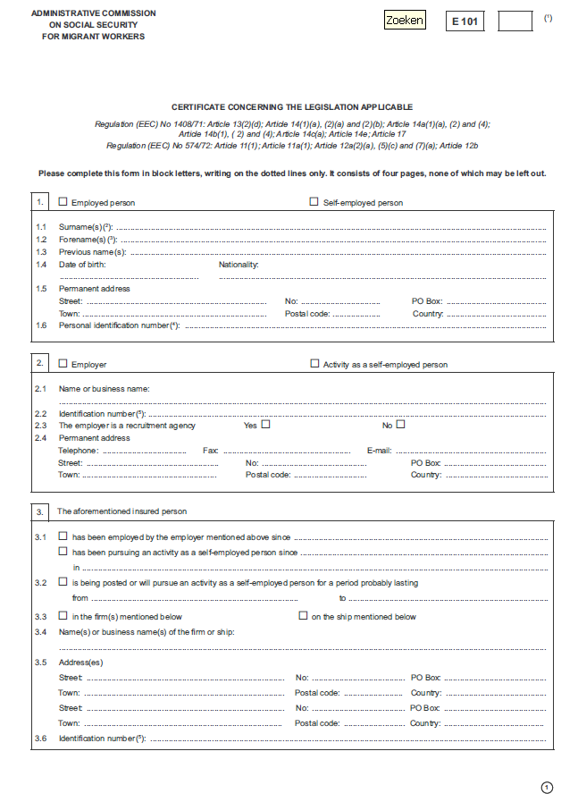
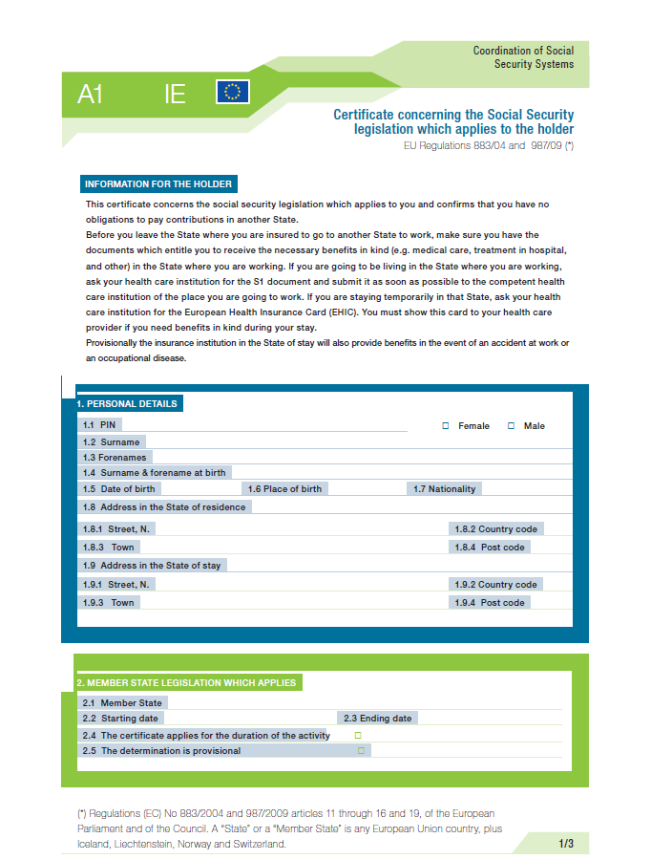
Notes:
E101 = technique, administratif, austère
A1 = sexy, couleurs mais refus Commission de faire printer en couleurs !

Slide 87
Maintien v. d’un lien direct entre employeur et travailleur
Employeur exerce ses activités en temps normal dans le pays d’envoi (activités substantielles// différents critères au cas par cas)
Durée prévue: maximum 24 mois (MAIS: jusqu’à 5 ans)
Assujettissement préalable dans l’Etat membre d’envoi
“Pas de substitution d’un autre travailleur détachés”
Législation applicable: Etat membre d’envoi

Slide 88
Valeur probante du formulaire A1
Jurisprudences Banks/ Fitzwilliam/ Herbosch Kiere:
“tant qu’il n’est pas retiré, A1 lie les organisme de sécurité sociale et les tribunaux des Etats membres de réception jusqu’au retrait par l’Etat de délivrance”
Règlement 987/2009
A1 « lie tant que les documents ou les justificatifs n’ont pas été retiré ou déclaré invalide par l’Etat membre où ils ont été délivrés » (cf. Article 5 Rg. 987/2009)

Slide 89
Procédure de contestation d’un formulaire A1
Procédure en cas de doute sur la validité ou sur l’exactitude de des faits:
L’Etat membre de réception sollicite l’appréciation/ le retrait
L’Etat membre de délivrance reconsidère
En cas de désaccord persistent: le dossier va à la Commission Administrative
  Comp
  Crim. 11 mars 2014, FS-P+B+R+I, n° 12-81.461
  Crim. 11 mars 2014, FS-P+B+R+I, n° 11-88.420

Slide 90
2e type of situations
Activités simultanées dans plusieurs Etats
“exerce normalement une activité dans deux ou plusieurs Etats membres"
 | Loi du lieu de résidence, Si une partie de l’activité y est exercée ou Loi de l’Etat du siège social de l’employeur (salariés) ou
Loi du lieu où est exercée l’activité principale (indépendants)
3 règles de conflit de lois

Slide 91
Activités simultanées
Salarié
Exemple d’exercice simultané de plusieurs activités salariées
Belgique (4j/semaine) employeur BE
France (1j/semaine) employeur FR ou employeur BE

Slide 92
Activités simultanées
Salarié
Règlement 883/2004
Etat membre de résidence
  Si une partie substantielle de son activité y est exercée
  └► Sinon: Loi du l’Etat membre où l’employeur a son siège ou son domicile
  Si les employeurs sont dans des Etats différents
  Formulaire-A1 pour activités simultanées
Règlement 1408/71
Etat membre de résidence
  Si une partie des activités y est exercée
  Si les employeurs sont dans des Etats différents
Notes:
92

Slide 93
Activités simultanées
Salarié
Règlement 883/2004
Etat membre de résidence
  Description détaillée du lieu de résidence “Centre d’intérêt”
  Durée et caractère ininterrompu du séjour
  Situation personnelle
    Nature et spécificités de l’activité et le lieu habituel de son exercice
  Situation familiale (enfants) et liens familiaux
    Exercice d’activités non lucratives
    Situation du logement (caractère permanent)
    Lieu de résidence fiscale
    Volonté de l’intéressé
Règlement 1408/71
Etat membre de résidence
  Description du lieu de résidence = séjour habituel
Notes:
93

Slide 94
Activités simultanées
Employeur hors de l’Europe
Salarié
Règlement 883/2004
sécurité sociale de l’Etat de résidence également si moins de 25 % de son activité
PSED 101 “Portable Structured Electronic Document”

Slide 95
Activités simultanées
Indépendant
Règlement 883/2004
Etat membre de résidence
  Si une partie substantielle des activités y est exercée
  └► sinon : Etat membre du centre d’intérêt
  Si moins de 25% du chiffre d’affaires, du temps de travail, du nombre de services prestés et/ou des revenus
Règlement 1408/71
Etat membre de résidence
  Si une partie des activités y est exercée
  └► Sinon : Etat membre sur le territoire duquel est exercée l’activité principale
Notes:
95

Slide 96
Concept de résidence (art.11 RA)
En cas de divergence de vues entre les institutions de deux EM ou plus au sujet de la détermination de la résidence, ces institutions établissent d'un commun accord le centre d'intérêt de la personne concernée en procédant à une évaluation globale de toutes les informations disponibles concernant les faits pertinents, qui peuvent inclure:
  la durée et la continuité de la présence sur le territoire des EM concernés
  la situation de l'intéressé, y compris: la nature et les spécificités de toute activité exercée, notamment le lieu habituel de son exercice, son caractère stable ou la durée de tout contrat d'emploi; sa situation familiale et ses liens de famille; l'exercice d'activités non lucratives; lorsqu'il s'agit d'étudiants, la source de leurs revenus; sa situation en matière de logement, notamment le caractère permanent de celui-ci; l'État membre dans lequel la personne est censée résider aux fins de l'impôt. La volonté de la personne est décisive…
96

Slide 97
Exercice simultané de plusieurs activités non salariées
Règlement 883/2004
En cas d’absence d’activité dans le pays : « centre d’intérêts »
  Siège fixe et permanent où les activités sont réalisées
  Caractère habituel ou durée des activités
  Nombre de services prestés
  volonté de l’intéressé
  Formulaire A1
PSED 101 “Portable Structured Electronic Document”
Règlement 1408/71
En cas d’absence d’activité dans le pays de résidence : «activité principale »
  Siège fixe et permanent
  Durée
  Etendue
  Revenus
E 101

Slide 98
Activités simultanées
de Salarié et d’indépendant
Règlement 883/2004
Etat membre ou est exercé l’activité salariée
Règlement 1408/71
Règle de principe :
Affiliation pour la totalité dans l’Etat où est exercée l’activité salarié
  └

Slide 99
Activités simultanées
Fonctionnaires + Salarié & indépendant
1408/71
→ 883/2004
  Fonctionnaire & salarié et/ou indépendant
  ❼ Etat membre du fonctionnaire
  Fonctionnaire employé par plusieurs Etats membres
  ❼ double couverture

Slide 100
Procédures si pluriactivité
  obligation d’informer l’institution désignée par l’Etat de résidence, qui détermine la loi applicable
Procédure en cas de doute sur la détermination de la loi applicable
  Application provisoire de la législation d’un Etat (donc octroi des prestations) selon un ordre de priorité
    Si exercice d’une activité (salariée ou non) sur le territoire d’un seul Etat, législation du lieu d’exercice
    Exercice d’une partie de l’activité (ou absence d’activité) dans l’Etat de résidence, législation de cet Etat
    Pluriactivité dans plusieurs Etats membres, législation de l’Etat dont l’application a été demandée
  Décision définitive dans les deux mois qui suivent

Slide 101
Autres rattachements
Les fonctionnaires sont soumis a la législation de l’EM dont relève l’administration qui les emploie
La personne qui bénéficie de prestations de chômage conformément aux dispositions de l’article 65 [frontalier], en vertu de la législation de l’EM de résidence , est soumise à la législation de cet EM
La personne appelée ou rappelée sous les drapeaux ou pour effectuer le service civil dans un État membre est soumise à la législation de cet État membre (art.11§3, RB)
101

Slide 102
La clause dérogatoire
Ancien article 17 Règlement 1408/71 devenu article 16 du Règlement 883/2004 :
Deux ou plusieurs Etats membres, les autorités compétentes de ces Etats ou les organismes désignés
peuvent prévoir,
d’un commun accord,
dans l’intérêt de certaines personnes ou catégories de personnes,
des dérogations aux articles 11 à 15 (anciens articles 13 à 16).

Slide 103
Principes généraux de la coordination
    Unicité de la législation applicable
    Référence constante au principe d’égalité de traitement
    Exportation des prestations
    Le principe de l’assimilation de prestations, de revenus, de faits ou d’événements
    Totalisation des périodes d’assurance
    Principe de bonne administration

Slide 104
Principes généraux de la coordination
Référence constante au principe d’égalité de traitement
  Est un des fondements du Traité
  Traduction en sécurité sociale :
    Les travailleurs mobiles doivent être traités de la même manière que les nationaux
    Conséquences :
      Levée des clauses territoriales
      Interdiction de toute discrimination directe ou déguisée qui aurait pour effet de restreindre le droit de libre circulation
  Extension par rapport à 1408/71 : la condition de résidence n’est plus exigée
    Exemple : un pensionné italien installé aux Etats-Unis et faisant un séjour en Belgique peut y bénéficier des prestations de soins de santé comme un belge

Slide 105
Principes généraux de la coordination
    Unicité de la législation applicable
    Référence constante au principe d’égalité de traitement
    Exportation des prestations
    Le principe de l’assimilation de prestations, de revenus, de faits ou d’événements
    Totalisation des périodes d’assurance
    Principe de bonne administration

Slide 106
Exportation des prestations
  Principes
    dissociation entre le droit à la prestation et la résidence : levée de la clause de résidence
      Signifie le maintien du bénéfice d’une prestation de sécurité sociale pour la personne qui réside dans un autre Etat membre (article 7 règlement 883/2004)
    Concerne toutes les prestations en espèces (à la différence du Règlement 1408/71)
    Nb :
      Chômage : limitation dans le temps (possibilité de 6 mois article 64 règl 883/2004)
      Prestations familiales (principe de non superposition)
      Prestations spéciales à caractère non contributif (Annexe X)

Slide 107
Principes généraux de la coordination
    Unicité de la législation applicable
    Référence constante au principe d’égalité de traitement
    Exportation des prestations
    Le principe de l’assimilation de prestations, de revenus, de faits ou d’événements
    Totalisation des périodes d’assurance
    Principe de bonne administration

Slide 108
Principe de l’assimilation de prestations, de revenus, de faits ou d’événements (article 6 règl. 883/2004)
.
  Assimilation de prestations ou de revenus :
    Lorsque la législation d’un Etat fait dépendre l’éligibilité de certaines prestations du service d’autres prestations déterminées
      Aff. WARRY : attribution de prestations de maladie pendant une période déterminée est un préalable à une pension d’invalidité
  Assimilation de faits ou d’événements :
    Lorsque la législation d’un Etat fait dépendre l’éligibilité de certaines prestations à la survenance de faits ou d’événements particuliers
      Aff. ELSEN : admission en vue de l’octroi d’une pension de vieillesse de périodes pendant lesquelles le travailleur a éduqué un enfant dans un autre Etat membre ‘période consacrée à l’éducation des enfants’

Slide 109
Principe de l’assimilation de prestations, de revenus, de faits ou d’événements
  Deux observations :
    S’agissant de considérer les faits ou événements survenus dans un autre Etat membre comme s’ils étaient survenus sur le territoire de l’Etat compétent, il est entendu que l’assimilation ne peut s’appliquer que si l’Etat membre en question était l’Etat compétent au moment de la survenance du fait
    Le principe général de l’assimilation s’applique SAUF s’il y a des dispositions spécifiques dans les chapitres particuliers

Slide 110
Totalisation et intégration
Intégration : une seule prestation est octroyée et calculée conformément à la législation d’un seul Etat membre
Prestations concernées : les prestations à court terme
  Allocations familiales
  Chômage
  Maladie (indemnité d’incapacité de travail – un an)
  Document S1

Slide 111
Maladie et ma(pa)ternité
  - Accès aux soins d’urgence
    Lieu de séjour ou de résidence
    Carte européenne d’assurance maladie (CEAM) : valable dans tout l’EEE et la SUISSE
    Document S 1
  Accès aux soins programmés
    Avec accord de l’institution compétente
    Document S 2
V. exposé particlier

Slide 112
Principes généraux de la coordination
    Unicité de la législation applicable
    Référence constante au principe d’égalité de traitement
    Exportation des prestations
    Introduction du principe de l’assimilation de prestations, de revenus, de faits ou d’événements
    Totalisation des périodes d’assurance
    Principe de bonne administration

Slide 113
Totalisation et proratisation
Proratisation : prestation partielle fonction de la période d’assurance
Prestations concernées : prestations à long terme
  Indemnités d’invalidité (incapacité de travail) :
    Plusieurs indemnités liées aux différentes périodes d’assurance dans chaque Etat membre ( type A stage minimum – type B montant dépendant de la durée des périodes couvertes)
    Service de l’indemnité agrégée par l’institution de l’Etat compétent
  Pension de vieillesse :
    double calcul
      Totalisation pour calcul théorique dans l’Etat compétent, puis service de la pension partielle par chaque institution nationale au prorata de la période d’assurance de l’Etat concerné
      Sans totalisation si pension dans l’Etat compétent plus favorable
    Attention : stages minima ex. FR 1an DE 5ans IT 15 ans
    Document portable P 1
V. exposé particlier

Slide 114
5. Rapports Règlements/Conventions bi(multi)latérales
Principe :
  Le règlement de substitue dans son champ d’application
    à toute autre convention existant entre les Etats membres
    aux conventions et accords visés dans l’ancien règlement
  Il autorise la conclusion de conventions qui respectent le RB
    Conditions
  Maintien en vigueur cependant de conventions conclues avant le 1er mai 2010 si plus favorables
    Annexe (réduite)

Slide 115
Coopération renforcée
I
115

Slide 116
Interaction entre les institutions et les assurés
Obligation mutuelle d’information et de coopération entre les personnes concernées et les institutions.
Les personnes concernées sont tenues d’informer dans les meilleurs délais les institutions de l’Etats membre compétente et de l’Etat membre de résidence de tout changement dans leur situation personnelle ou familiales ayant une incidence sur leurs droits à prestations.

Slide 117
Rôle des institutions
Les institutions doivent fournir :
  une assistance active aux citoyens affectés par la coordination des systèmes de sécurité sociale.
  une information qui permet à la personne d’évaluer ses droits, des conseils concernant les procédures et les formalités administratives.
  un devoir de bonne administration, efficace, rapide et accessible.

Slide 118
Coopération administrative
Exemples :
Disposition prévoyant le dialogue entre les institutions en cas de désaccord concernant la législation applicable (Article 6.3 et 16.4 du Règlement d’application 987/2009).
Disposition prévoyant le dialogue en cas d’incertitude quant à la législation applicable pour l’octroi des prestations familiales (Article 60 du Règlement d’application 987/2009).
Nouvelle procédure de le recouvrement des paiements indus (Article 75 du Règlement d’application 987/2009).

Slide 119
Procédure de dialogue et de conciliation
Decision N° A1 (12 Juin 2009)
Art 6, §3 (Règlement 987/2009)
Dialogue between institutions - Phase 1
Obligatory
Max 6 months
Dialogue between competent authorities - Phase 2
Optional
Max 6 weeks
Conciliation – Administrative Commission – Conciliation Board
Optional
Max 6 months
119
Notes:
119

Slide 120
Coopération administrative
Exemples :
La commission administrative voit renforcées ses compétences comme instance de recours gracieux
Ce rôle d'arbitre, de conciliateur, de la commission administrative résulte de jurisprudences de la Cour de justice dans le domaine de la législation applicable ou de celle relative à la valeur juridique des formulaires, tel le formulaire de détachement,
l'article 5 du règlement d'application n° 987/2009 pour la validité des documents et pour la législation applicable
Il est ainsi organisé par la décision A1 du 12 juin 2009 de la commission administrative une procédure détaillée, en trois temps, d'abord au niveau des institutions concernées, puis à celui de leurs autorités compétentes s'il y a lieu et enfin au niveau de la commission administrative.

Slide 121
Augmenter la flexibilité =
Pour les autorités et les institutions
L’article 9 du Règlement d’application 987/2009 permet à deux ou plusieurs Etats membres d’accepter des procédures autres que celles prévues par le règlement d’application, à condition qu’elles ne portent pas atteinte aux droits ou obligations des personnes concernées.

Slide 122
La décision n° E1 du 12 juin 2009 de la CACSSS a adopté des dispositions transitoires
recommandation de bonne coopération, de pragmatisme et de flexibilité entre institutions, la priorité étant d'assurer aux citoyens une transition sans heurts entre les anciens et les nouveaux règlements ;
utilisation de versions papier des SED adoptées par la commission administrative, mais maintien des anciens formulaires papier E lorsqu'ils sont déjà délivrés par des applications électroniques nationales ou intégrés à des échanges électroniques préexistant,
principe de non rejet d'informations ou d'un document envoyés par une institution du fait du caractère obsolète du format, du contenu ou de la structure du support, sachant qu'en cas de doute sur les droits de la personne concernée l'institution receveuse doit entrer en contact par souci de bonne coopération avec l'institution émettrice

Slide 123
La décision n° E1 du 12 juin 2009 de la CACSSS a adopté des dispositions transitoires
De ce fait, les documents, les attestations, les cartes européennes d'assurance maladie et leurs certificats provisoires de remplacement qui auront été établis avant le 1er mai 2010 et seront encore en cours de validité après cette date, n'auront pas besoin d'être remplacés s'ils correspondent toujours à la situation des personnes concernées et continueront à produire leurs effets jusqu'à leur retrait ou jusqu'à la fin de leur validité.

Slide 124
Article 5 987/2009 Valeur juridique des documents et pièces justificatives établis dans un autre État membre.
Les documents établis par l’institution d’un État membre qui attestent de la situation d’une personne aux fins de l’application du règlement de base et du règlement d’application, ainsi que les pièces justificatives y afférentes, s’imposent aux institutions des autres États membres aussi longtemps qu’ils ne sont pas retirés ou déclarés invalides par l’État membre où ils ont été établis.
En cas de doute sur la validité du document ou l’exactitude des faits qui sont à la base des mentions y figurant, l’institution de l’État membre qui reçoit le document demande à l’institution émettrice les éclaircissements nécessaires et, le cas échéant, le retrait dudit document. L’institution émettrice réexamine ce qui l’a amenée à établir le document et, au besoin, le retire.3.
En application du paragraphe 2, en cas de doute sur les informations fournies par les intéressés, sur le bien-fondé d’un document ou d’une pièce justificative, ou encore sur l’exactitude des faits qui sont à la base des mentions y figurant, l’institution du lieu de séjour ou de résidence procède, pour autant que cela soit possible, à la demande de l’institution compétente, à la vérification nécessaire desdites informations ou dudit document.4.
À défaut d’un accord entre les institutions concernées, les autorités compétentes peuvent saisir la commission administrative au plus tôt un mois après la date à laquelle l’institution qui a reçu le document a présenté sa demande. La commission administrative s’efforce de concilier les points de vue dans les six mois suivant sa saisine.

Slide 125
L’échange électronique de données

Slide 126
EESSI (Electronic Exchange of Social Security Information)
SED (Structured Electronic Documents)
Le réseau, dénommé EESSI, acronyme en anglais d’Echange électronique d’informations de sécurité sociale, est déjà en cours de réalisation, la partie communautaire (nœud central, réseau des points d’accès nationaux et messages électroniques standardisés) étant financée par la Commission qui en assure aussi la réalisation par l’intermédiaire d’une société de services (Siemens).

Slide 127

Electronic Exchange of Social Security Information
EESSI
réseau
Notes:
One of the main innovations introduced by the new Regulations is the obligation for Member States to exchange social security information only by electronic means (article 4 IR). In order to reach the objective set by the Regulations, an integrated system providing a common secure framework is to be set up. This new system is called the EESSI system (Electronic Exchange of Social Security Information). Currently 31 countries participate in the information exchange (EU27 + Iceland, Norway, Liechtenstein and Switzerland).
EESSI is a messaging system that will allow national social security institutions to exchange social security information electrocally in a secure manner. It replaces the current paper E-forms.
Legal framework:
Article 78 of Regulation 883/2004
Article 4(2) of Implementing Regulation (IR): “ The transmission of data between the institutions or the liaison bodies shall be carried out by electronic means either directly or indirectly through the access points under a common secure framework that can guarantee the confidentiality and protection of exchanges of data.”

Slide 128
EESSI
AP
AP
I
I
I
I
I
I
I
Notes:
The EESSI system consists of:
a central application (Coordination Node) to be hosted in the Commission's Data Centre
an application to be deployed in the national administrations
Gives effect to the principle of enhanced cooperation between the Member States
This will lead to an substantial improvement of the services to the citizens, who will receive payments of social security benefits more timely and accurate.
Institutions will be connected to EESSI via Access Point which will ensure transfer of the messages from the national application of the sending institution to the central application and delivery to the national application of the addressee institution.
Together these applications should enable Member States' social security administrations to manage the exchange of social security information by electronic means across country boundaries.
EESSI should play a major role in facilitating cooperation between institutions and to contribute to a better enforcement of the rights of the citizens and granting of benefits in a speedier way.
1st May 2010 is also the start of a two year transition period during which Member States with the support of DG EMPL will have to prepare their national applications for the this changeover to the new electronic data exchange of social security information.

Slide 129
EESSI
EESSI regroupe 2 activités
Création d’une structure européenne d’échanges de SEDs
Identification des flux, création
de SEDs, données
institutionnelles)
129
Notes:
129

Slide 130
EESSI: High-level Architecture
CI
CI
CI
CI
CI
Member
State 2
National
Network
CI
National
Network
CI
Member
State 1
CI
EESSI
International Network
sTESTA
CI
National
Network
Member State 3
National
Network
CI
Member
State “n”
CI
CI
CI
National
Network
National
Network
Member
State 4
CI
CI
CI
CI
CI
CI
Coordination
Node
Access
Point
CI
Competent
Institution
DG Employment, Social Affairs and Inclusion
Notes:
130

Slide 131
PEPPOL Transport infrastructure

Slide 132
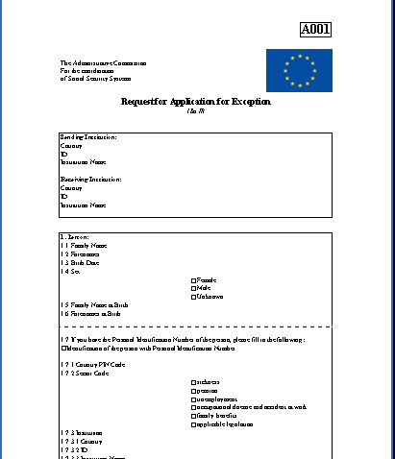
SED papier - exemple
DG Employment, Social Affairs and Equal Opportunities
132

Slide 133
EEE et SUISSE : Documents portables
A 1 - Attestation concernant la législation de sécurité sociale applicable au titulaire
S 1 - Inscription en vue de bénéficier des prestations d'assurance maladie
S 2 - Droit aux soins programmés
S 3 - Soins médicaux destinés à un ancien travailleur frontalier dans l'ancien État d'activité
DA 1 - Droits aux prestations en nature au titre de l'assurance contre les accidents du travail et les maladies professionnelles
U 1 - Périodes à prendre en compte pour l'octroi des prestations de chômage
U 2 - Maintien du droit aux prestations de chômage
U 3 - Faits susceptibles de modifier le droit aux prestations de chômage
P1 - Récapitulatif des décisions prises en matière de pensions
La Carte Européenne d'Assurance Maladie

Slide 134


